Slide 1

EL CORDERO QUE ES DIGNO
“Jesucristo es digno de ser glorificado como el Cordero de Dios exaltado”

Slide 2
VERSÍCULO CLAVE: “… Digno eres de tomar el libro y de abrir sus sellos; porque tú fuiste inmolado, y con tu sangre nos has redimido para Dios, de todo linaje y lengua y pueblo y nación”, Apocalipsis 5:9.
FUNDAMENTO BÍBLICO: Apocalipsis 5:1-14.

Slide 3
INTRODUCCION
El enfoque principal del libro de Apocalipsis es Jesús, el Cordero de Dios.
Lo que sucede en Apocalipsis capitulo 5 desencadena los eventos que siguen el resto del libro.
El Cordero de Dios abre los sellos que desatan los planes de Dios para la liberación de su pueblo y el juicio de los impíos.
El enfoque fundamental este capítulo: Jesús, el Cordero de Dios, es digno de toda adoración, ya que solo Él es digno de abrir el libro.

Slide 4
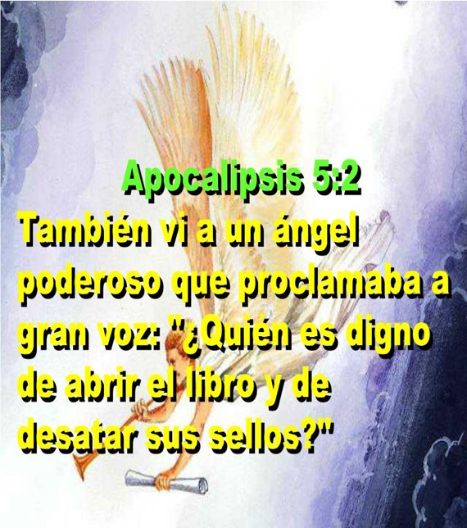
DESAFÍO
A ABRIR EL LIBRO
1
Apocalipsis 5:1-4.

Slide 5
La visión del libro, V.1.
  Estaba en la mano derecha del que estaba sentado en el trono. “La mano derecha es sinónimo de honor y de poder”.
  Estaba escrito de ambos lados. “En la antigüedad normalmente sólo se escribía por uno de los lados del papiro, pero en este caso estaba escrito por los dos, lo que nos da a entender que estaba completamente lleno”.
  Estaba sellado con siete sellos. “Bajo la ley romana todos los documentos que tenían que ver con la vida y la muerte tenían que ser sellados siete veces” Daniel 6:17; Mateo. 27:66. “El plan perfecto de Dios fue sellado en el cielo”.

Slide 6
La visión del ángel, V.2-4.
  La pregunta de un ángel fuerte a gran voz fue: ¿Quién es digno de abrir el libro y desatar sus sellos?
  La respuesta a esta pregunta: Ninguno del presente o del pasado, del cielo o de la tierra fue hallado digno de ni siquiera tocar el libro, mucho menos abrirlo y revelar su contenido.
  La reacción de Juan ante esta respuesta: Juan lloraba mucho no por quedarse sin saber acerca de los acontecimientos futuros, sino por el hecho de que los planes de Dios permanecerían sin cumplirse.

Slide 7
Hay ocasiones en las que parece que el plan de Dios para nuestra vida está cerrado y sellado, hagamos como Juan: lloró y clamó al Señor, Él Señor responderá y convertirá nuestra tristeza en gozo.

Slide 8
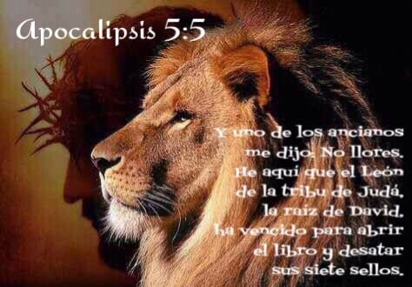
JESUCRISTO PREVALECE
2
Apocalipsis 5:5-8.

Slide 9
Uno de los ancianos (no un ángel) rescata a Juan de su lamento, dándole una buena noticia: se encontró uno que es digno de tomar el libro y abrir los sellos, Jesús, V.5.
Este anciano da una descripción de Jesucristo.
  Él es león de la tribu de Judá, V.5. Véase Génesis 49:8-12. Esta imagen nos habla de dignidad, soberanía, valor y victoria.

Slide 10
Este anciano da una descripción de Jesucristo.
  Él es de la raíz de David, V.5. Véase Isaías 11:1,10. Aquí enfatiza la humanidad de Jesús, pero Mateo 22:41-46 enfatiza su eternidad, David salió de Jesús. Véase Apocalipsis22:16.
  Él es también el Cordero inmolado, V.6-8.
    Él venció la muerte.
    Él está de pie ante el trono de Dios.
    Él tiene siete cuernos= perfección de poder.
    El todo lo ve y está en todo lugar=siete ojos, siete espíritus.
    El que toma el libro sellado de la mano de Dios.

Slide 11
Hay que recordar esta gran realidad: nuestra victoria futura está asegurada a pesar de los sufrimientos que soportemos en este mundo. Ahora ofrezca sus peticiones al Señor y sígale fielmente.

Slide 12
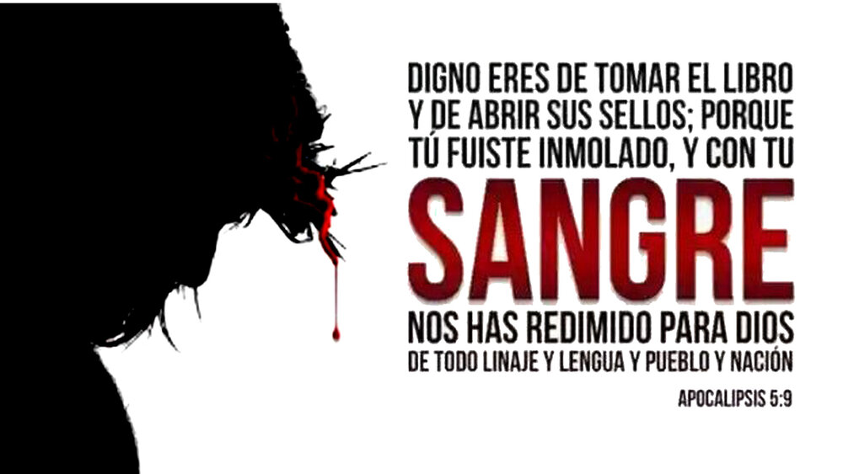
LA ADORACIÓN UNIVERSAL DEL CORDERO
3
Apocalipsis 5:9-14.

Slide 13
El Cordero fue adorado por los ancianos y los seres vivientes cuando tomo el libro, V.8.
  Le adoraron con reverencia: se postraron delante del Cordero.
  Le adoraron con alabanza: tenían arpas.
  Le adoraron con dependencia: copas de oro llenas de incienso, las oraciones de los santos.

Slide 14
El Cordero era el único digno de tomar el libro y abrir sus sellos, V.9-10.
  Porque fuiste inmolado.
  Porque con su sangre nos ha comprado para Dios, de todo linaje, lengua, pueblo y nación.
  Porque nos has hecho reyes y sacerdotes para servir a Dios y para regir la tierra.

Slide 15
El Cordero sigue recibiendo adoración.
  Por las huestes angelicales, V.11,12.
    Su número, millones de millones.
    Su ubicación, alrededor del trono.
    En alta voz claman digno es el Cordero de recibir poder, riqueza, sabiduría, fuerza, honor, gloria y alabanza. Porque fue inmolado.
  Por sus criaturas, por toda la naturaleza, por los ancianos y los seres vivientes, V.13-14. Gloria a Dios y al Cordero.

Slide 16
Hay que adorar a Cristo aun en medio de la batalla, canta en medio de sus oraciones, canta en el valle y en los desiertos, canta en la congregación porque el Cordero ha triunfado.

Slide 17
DISCIPULADO Y MINISTERIO EN ACCION

Slide 18
Al considerar esta lección piense en los desafíos espirituales que usted enfrenta.
Llévelos al Cordero triunfante y presente sus oraciones para que se eleven como incienso ante Él.
Unámonos en adoración porque nuestro Redentor es digno.
Dirija una adoración sincera y espontánea que exalte a Cristo y su obra gloriosa.

Slide 19
